Slide 1
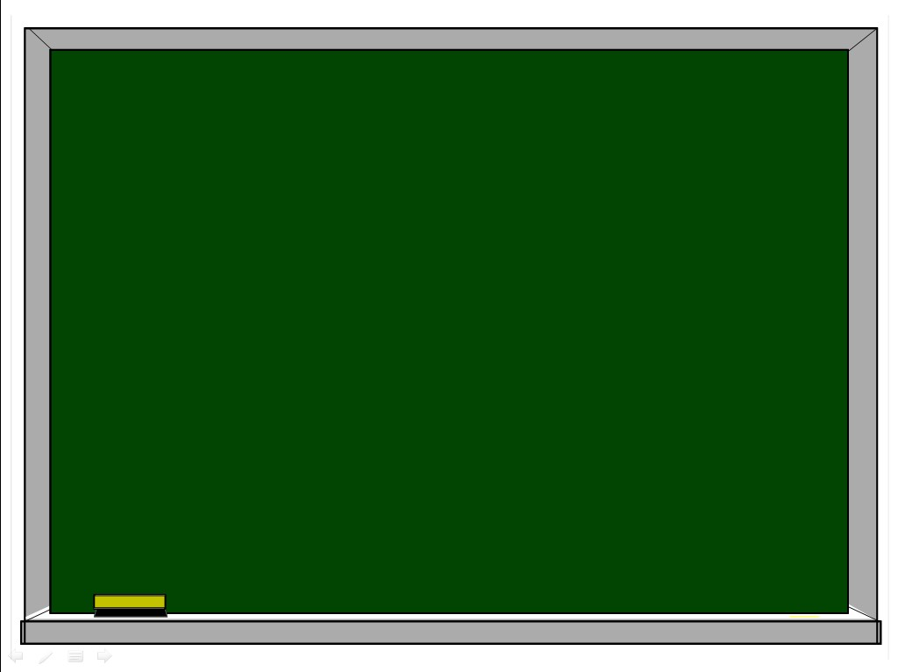
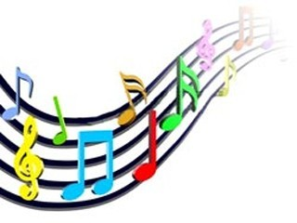
Возникновение и разнообразие звуков

Slide 2


Slide 3
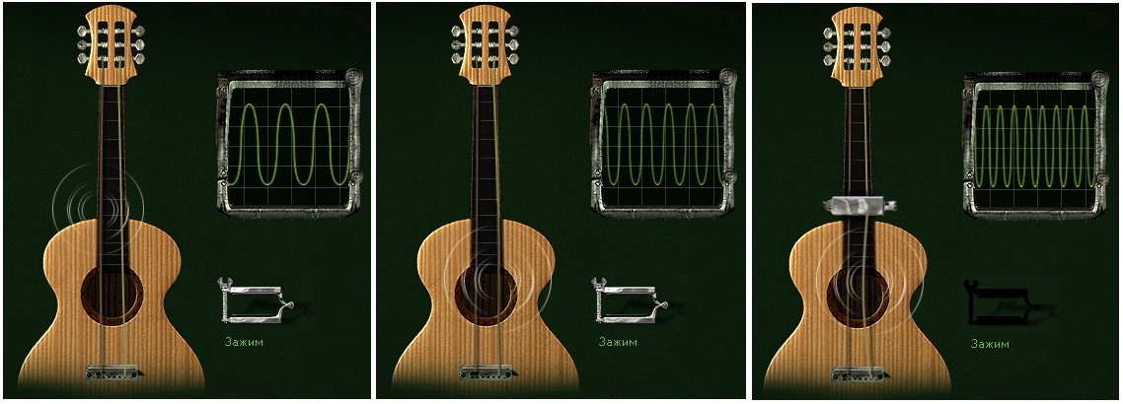
Зависимость частоты звука от частоты колебаний

Slide 4
Музыкальная загадка

Slide 5

Тембр
Интонация
Обертон

Slide 6
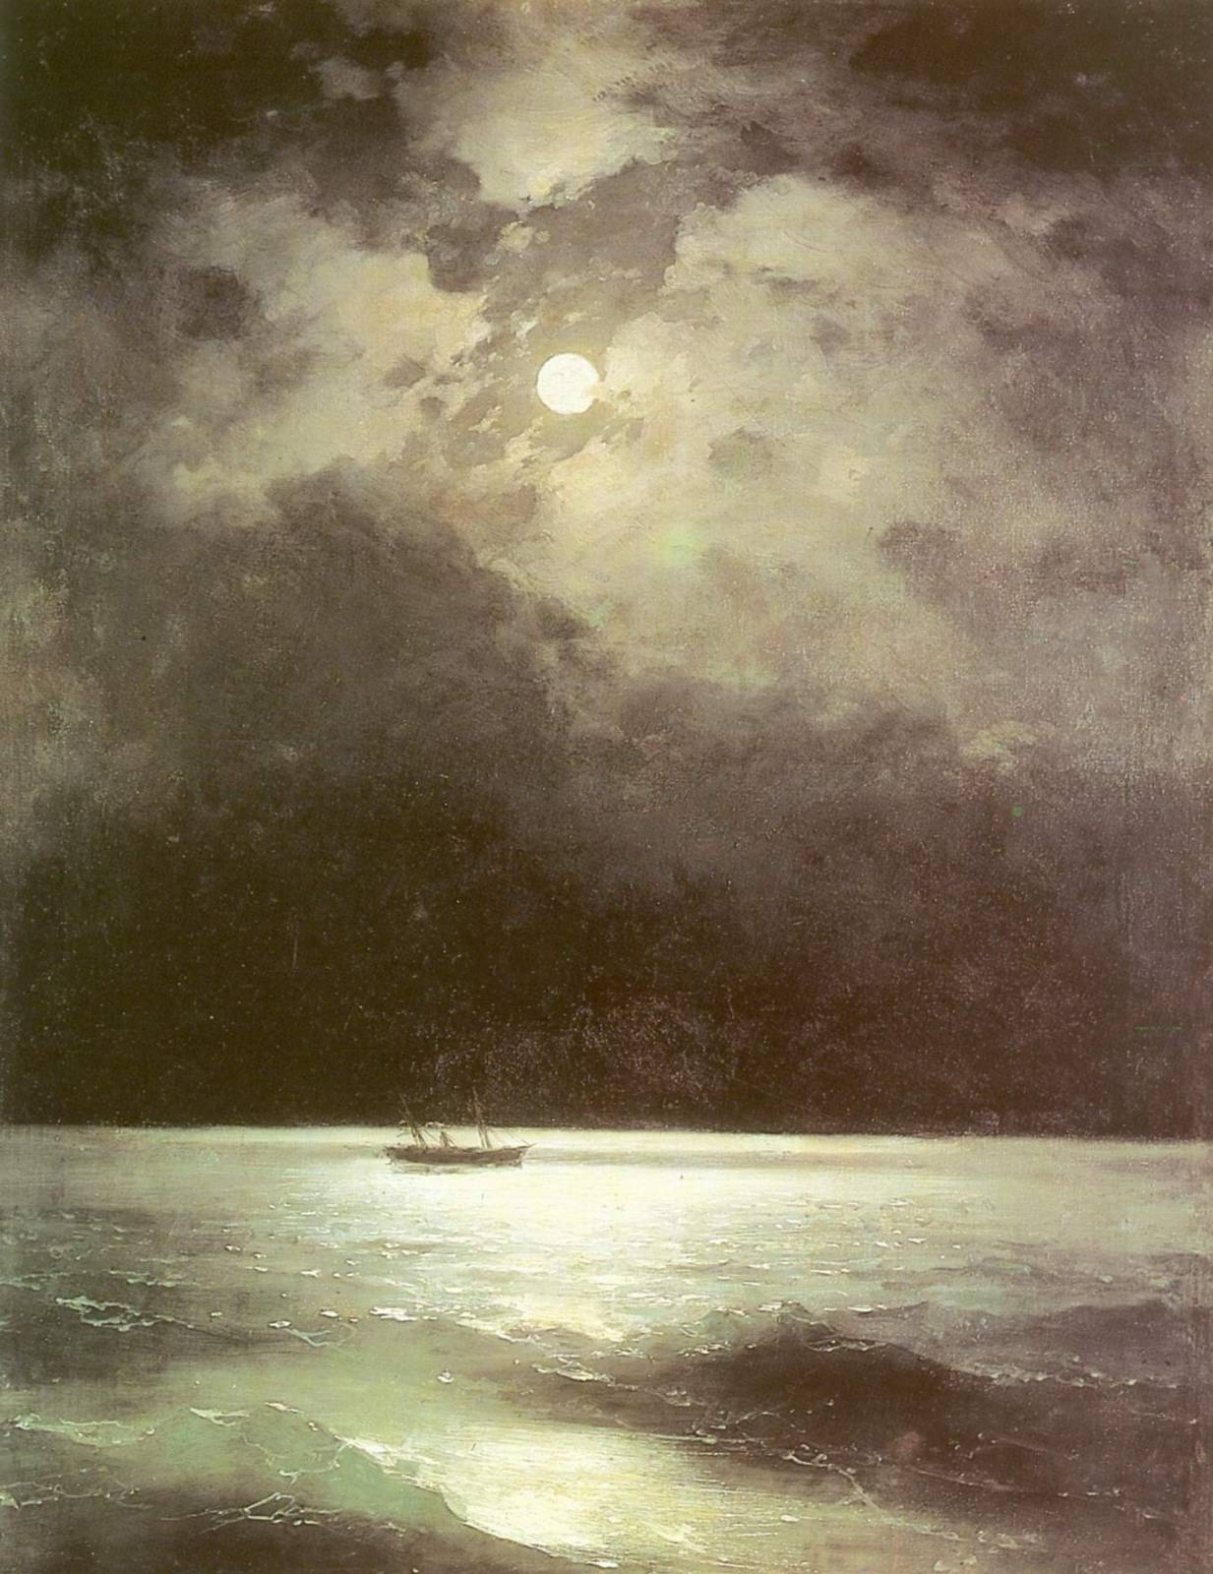
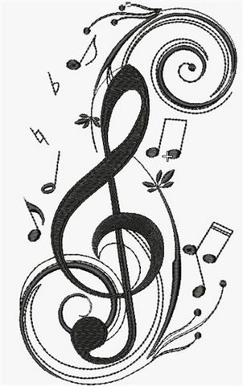
У черного моря чинара стоит молодая….
М. Лермонтов

Slide 7
Мелодия – музыкальная мысль, выраженная одноголосно.

Slide 8
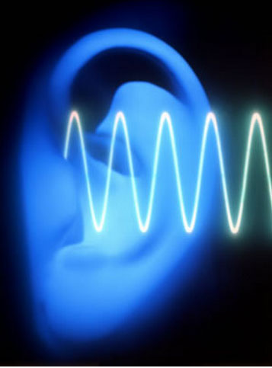
Звуковая чувствительность человека
От 16Гц/сек до 20 000 Гц/сек.
Децибелы – уровень громкости слуха.

Slide 9
Разговорная речь от 45 децибел (дБ) до 60 децибел (дБ),
Автомобильный гудок достигает 120 децибел (дБ);
Шум интенсивного уличного движения – до 80 децибел (дБ);
Детский плач – 80 децибел (дБ);
Шум работы разнообразного офисного оборудования, пылесоса – 80 децибел (дБ);
Шум работающего мотоцикла, поезда — 90 децибел (дБ);
Звук танцевальной музыки в ночном клубе — 110 децибел (дБ);
Шум пролетающего самолета – 140 децибел (дБ);
Шум ремонтных работ – до 100 децибел (дБ);
Приготовление пищи на плите – 40 децибел (дБ);
Шум леса от 10 до 24 децибел (дБ);
Смертельный для человека уровень шума, звук взрыва — 200 децибел

Slide 10
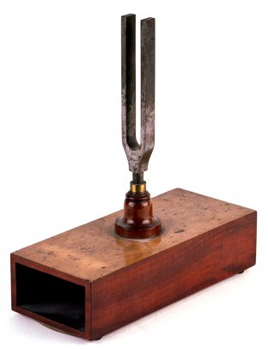
Камертон

Slide 11
СЛУХ
Относительный
Внутренний
Архитектонический
Абсолютный

Slide 12

Абсолютный слух – слух
данный природой.
Развить абсолютный слух невозможно

Slide 13

